Slide 1
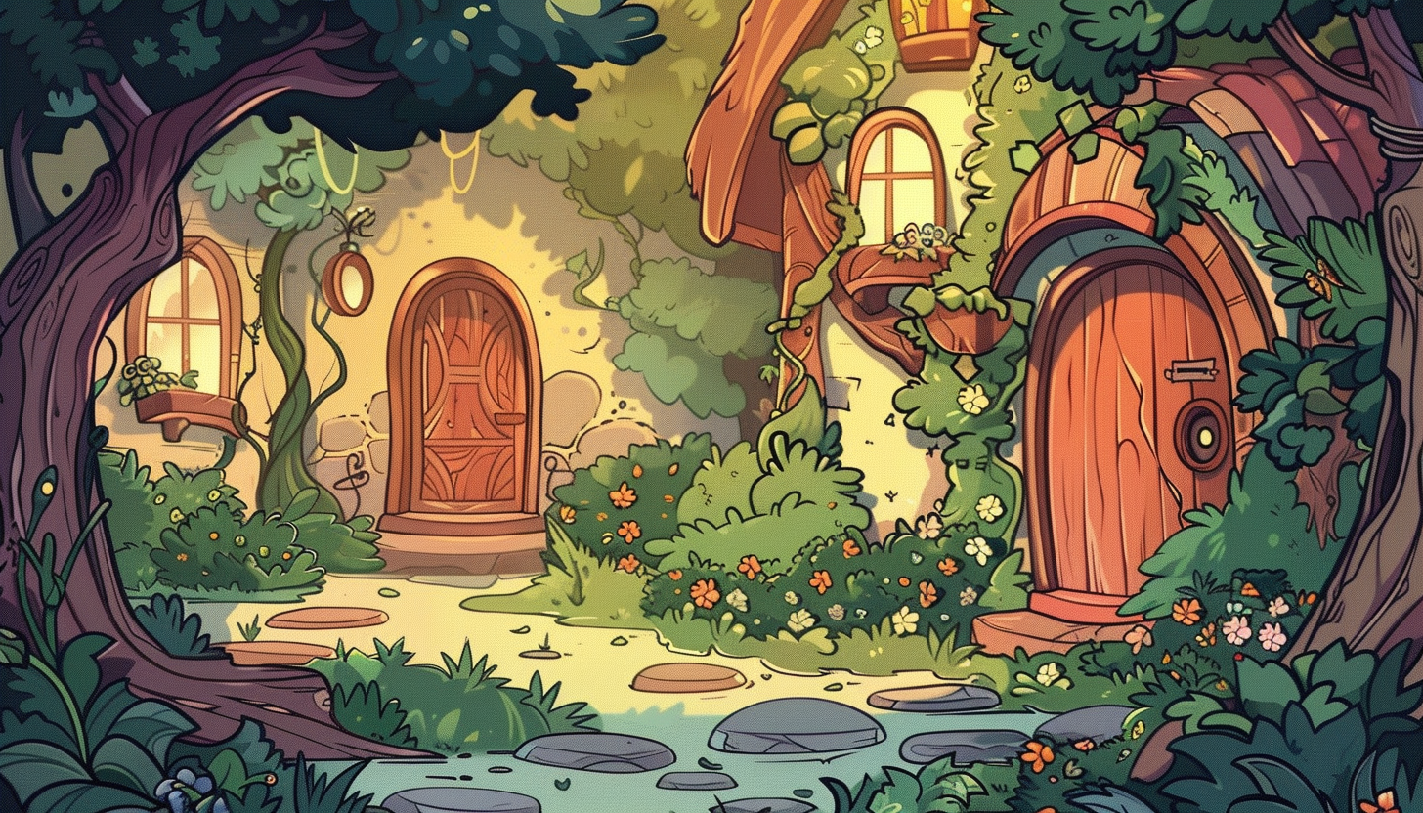





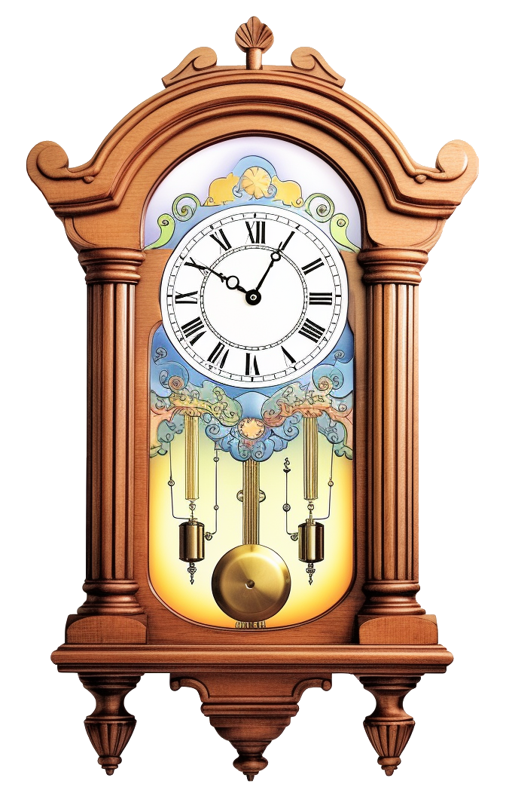
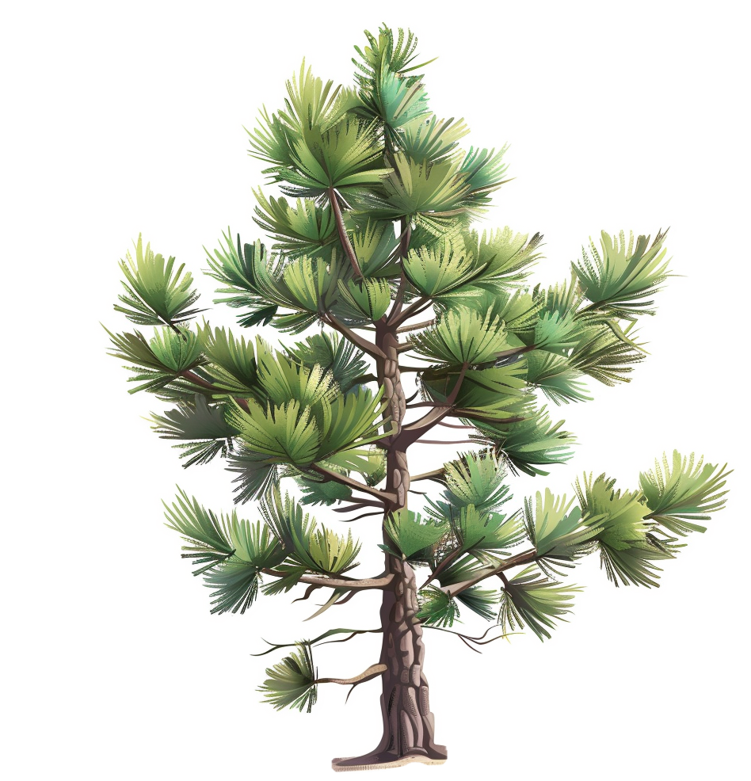


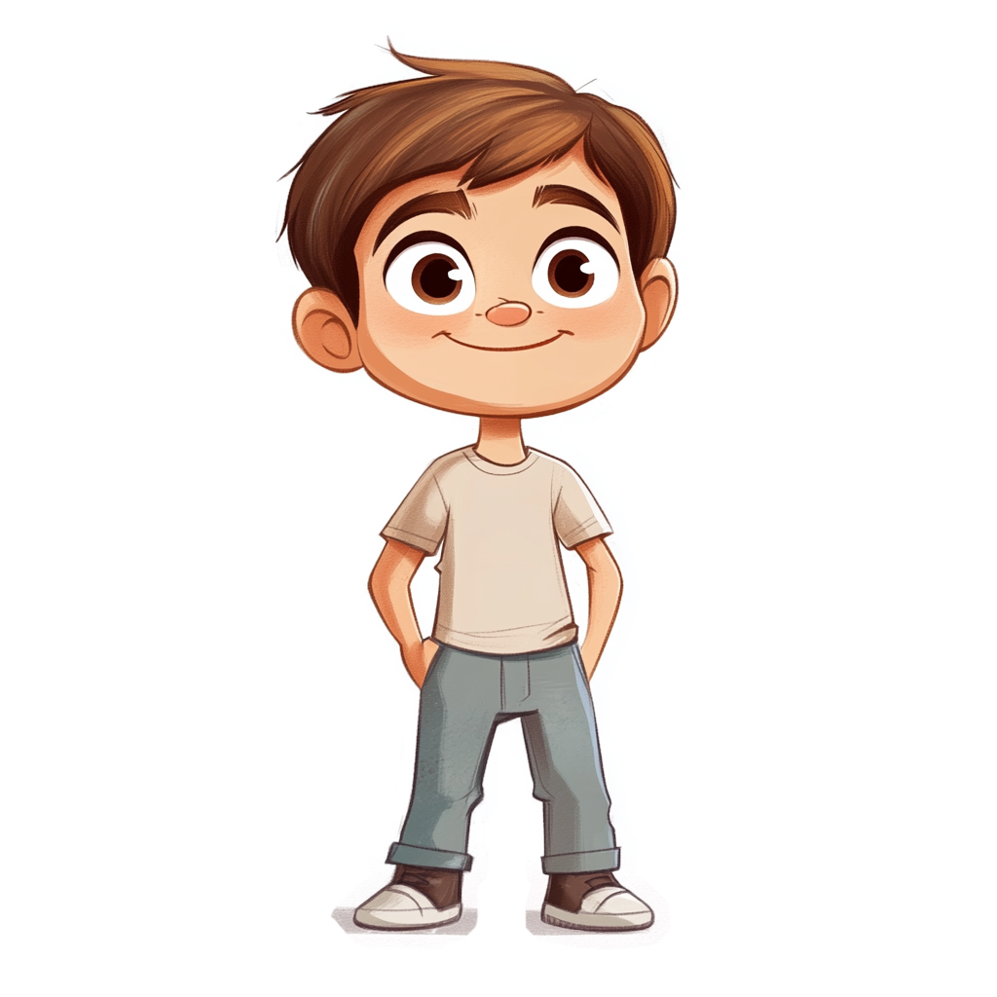
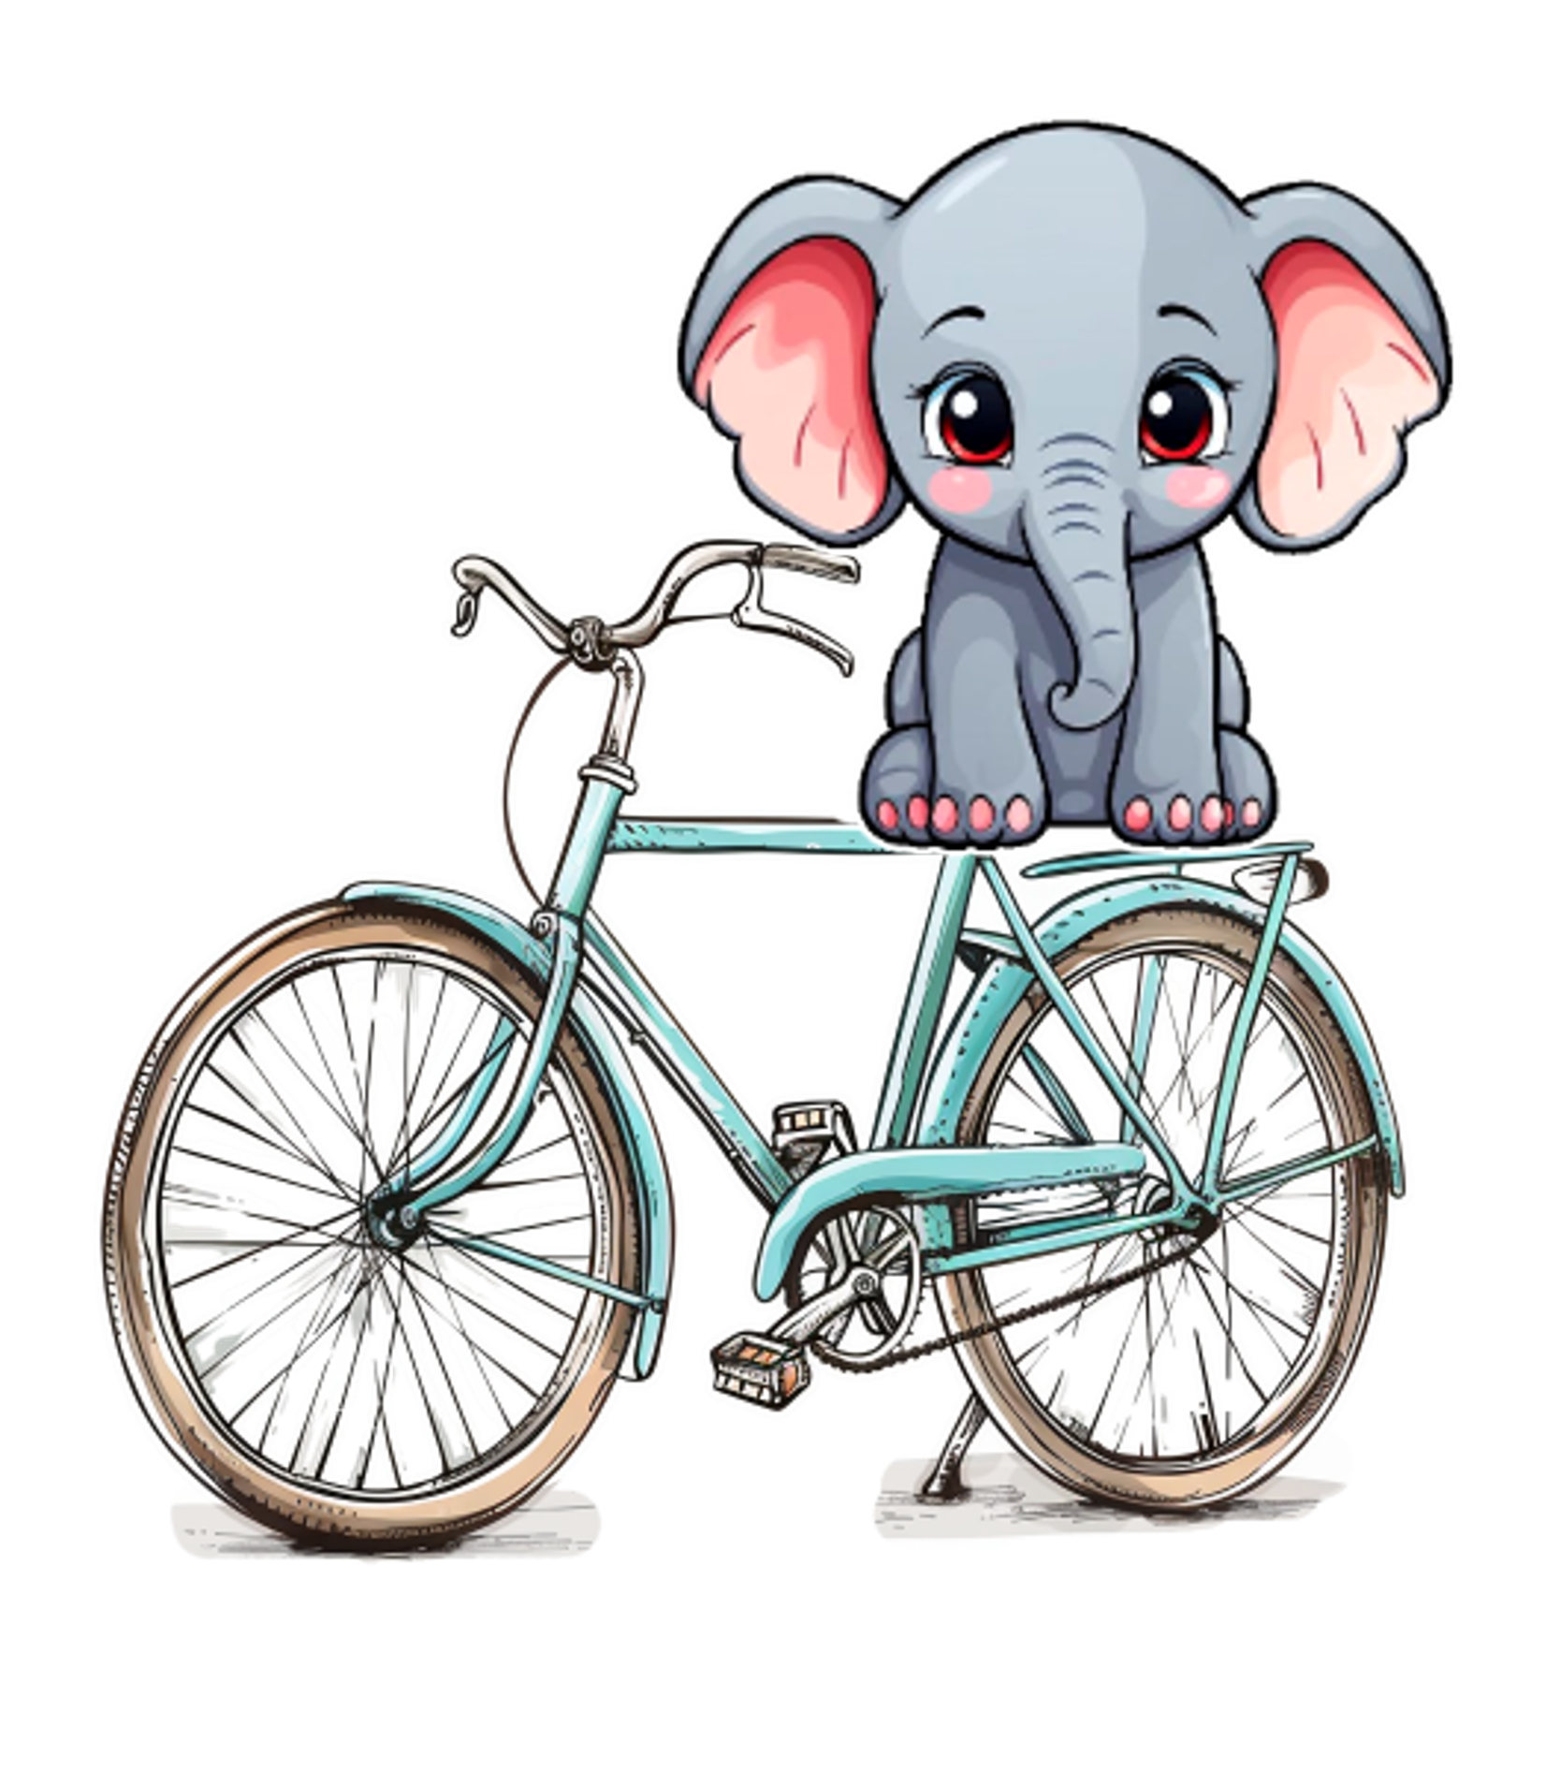
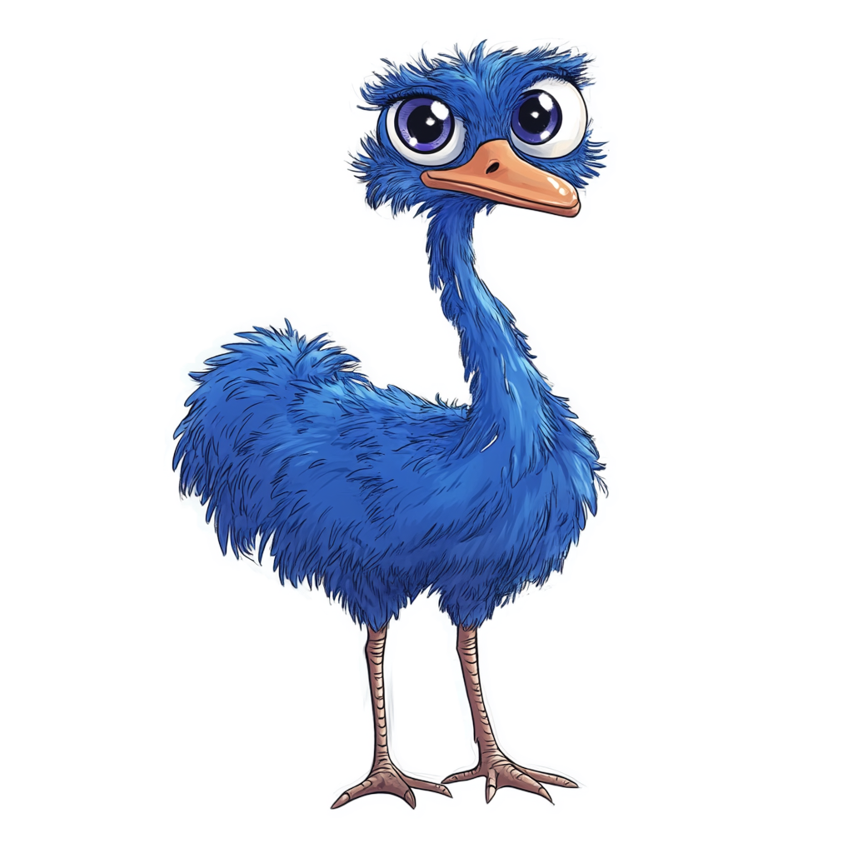
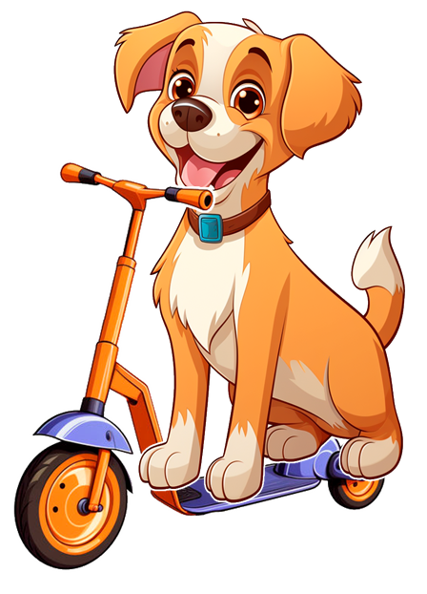
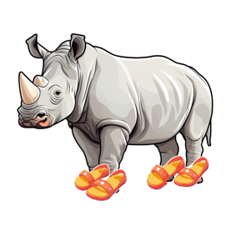

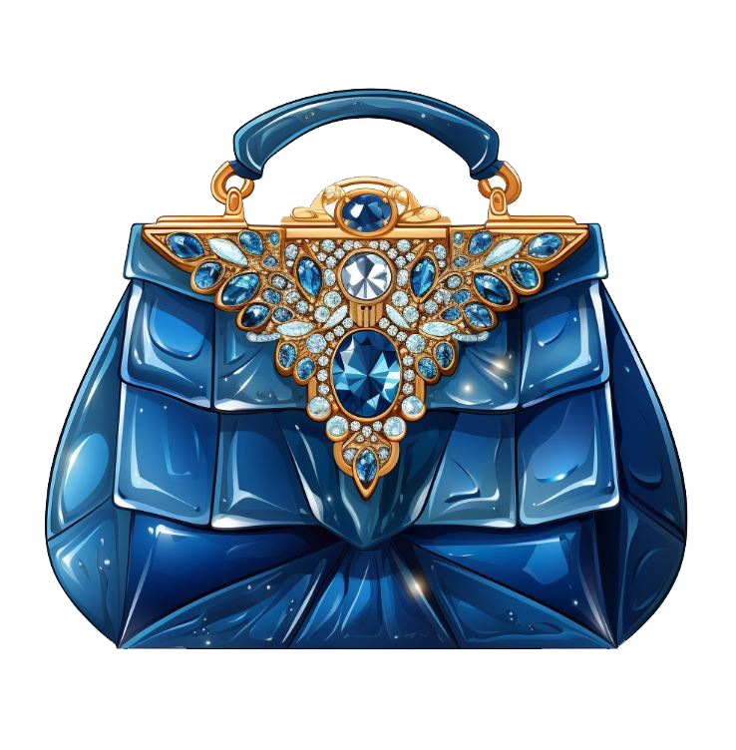
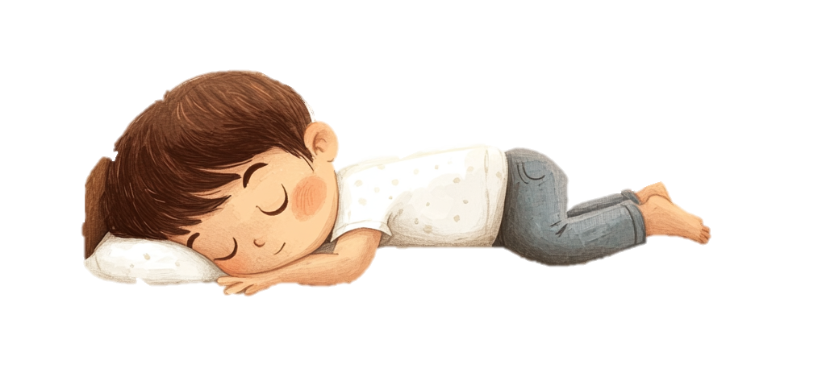

Слідом за слоном їде собака на самокаті, тікаючи від оси.
А синій страус збирає сливи з сосни в сумку.
Але раптом залунав годинник і смішний сон Сема скінчився.
А за ним поспішає слон на велосипеді.
Сему сниться смішний сон. Що він гуляє у лісі.
Біля скелі гуляє носоріг в червоних сандалях
А за лісом висока скеля.

